Slide 1
Le Parc Hibakusha
A la mémoire des survivants de Hiroshima, de Nagasaki
et des essais nucléaires

Slide 3
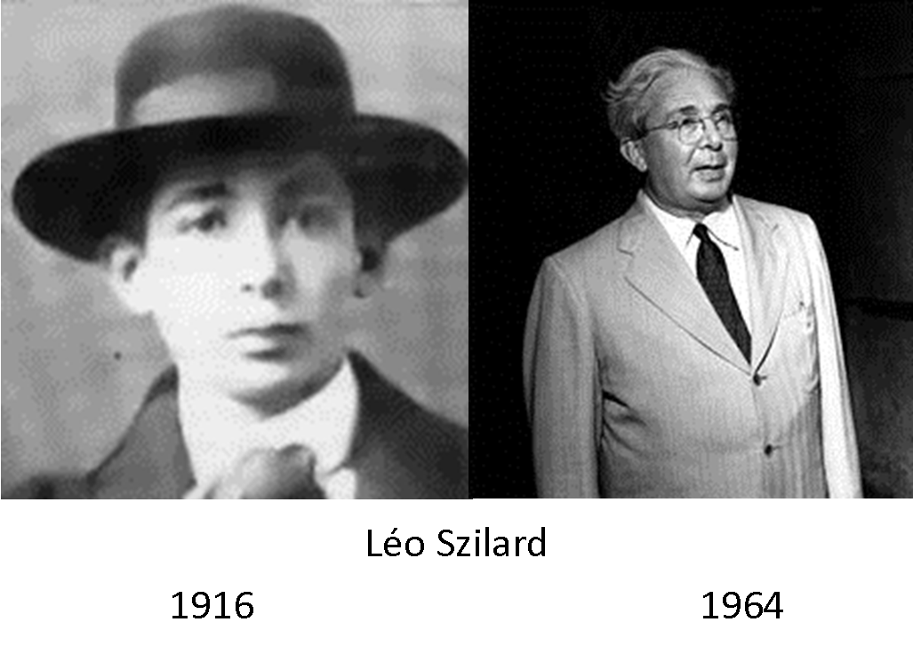

Slide 4
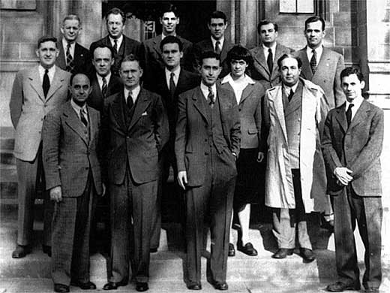
L’équipe qui a fabriqué la première pile nucléaire à Chicago avec
Enrico Fermi et Léo Szilárd.
Ils ont déposé le brevet du réacteur nucléaire
4

Slide 5
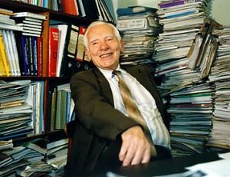
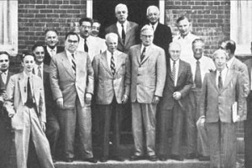

Slide 10
19 avril 1945

Slide 11
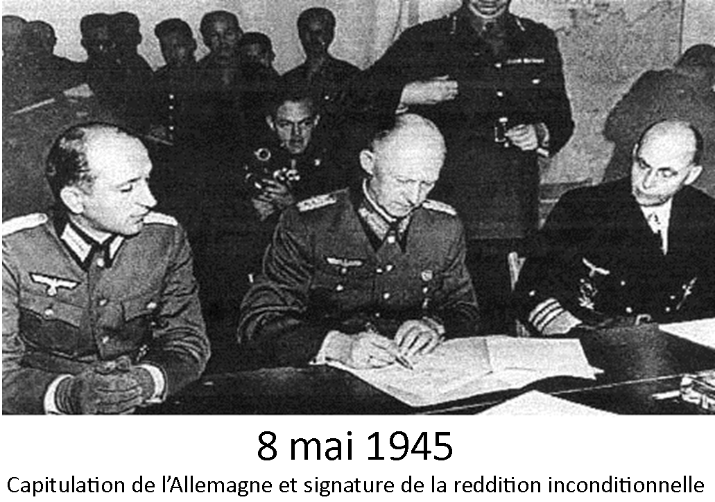

Slide 12
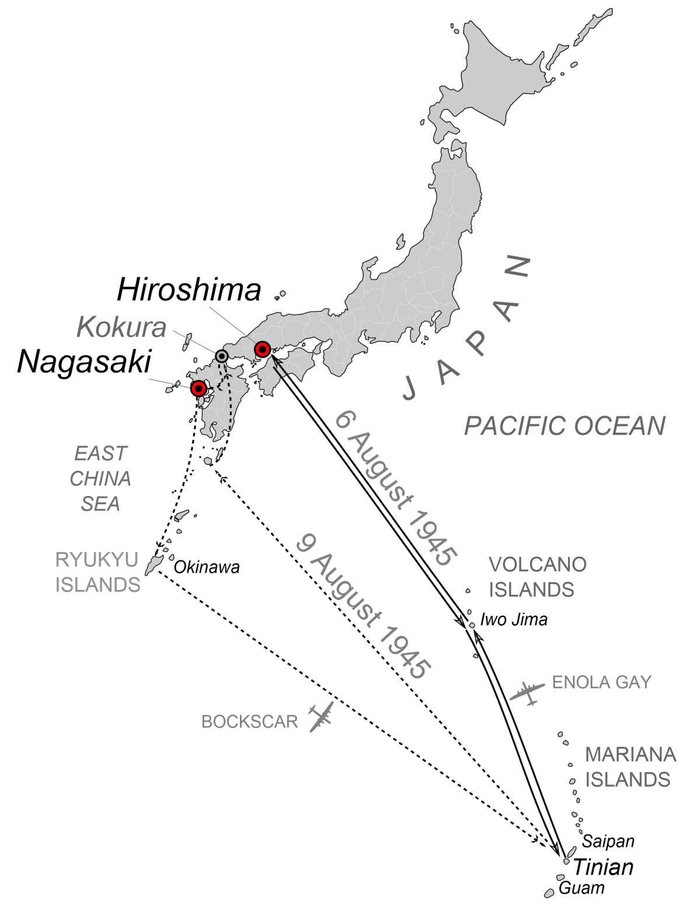
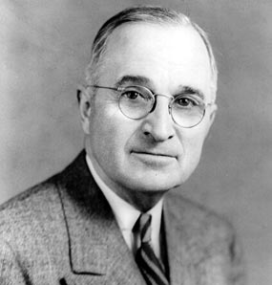
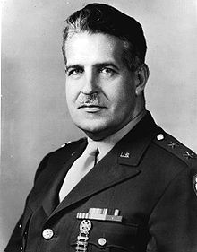
12 mai 1945
Niigata
Harry Truman (1884-1972) Président des USA 1945-1953
Harry Truman (1884-1972) Président des USA 1945-1953
25 avril, mise au courant de Truman du projet Manhattan
Groves (1896 – 1970)
Général (1919 – 1948)

Slide 14
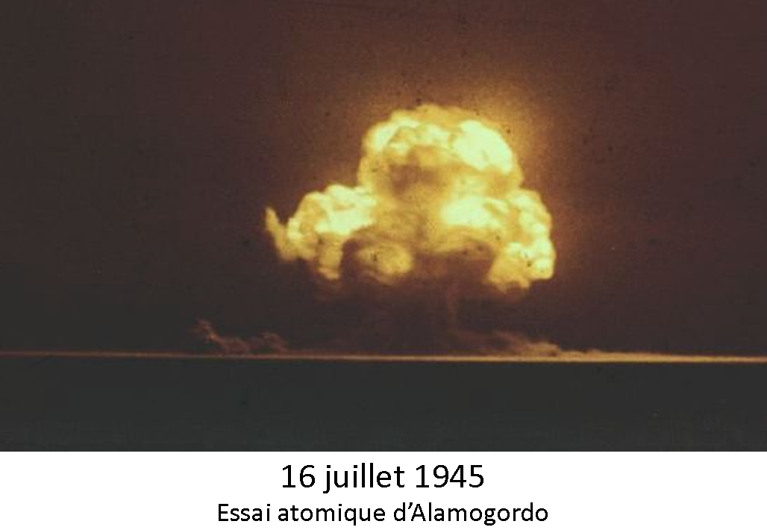
Plutonium

Slide 16
Uranium

Slide 17
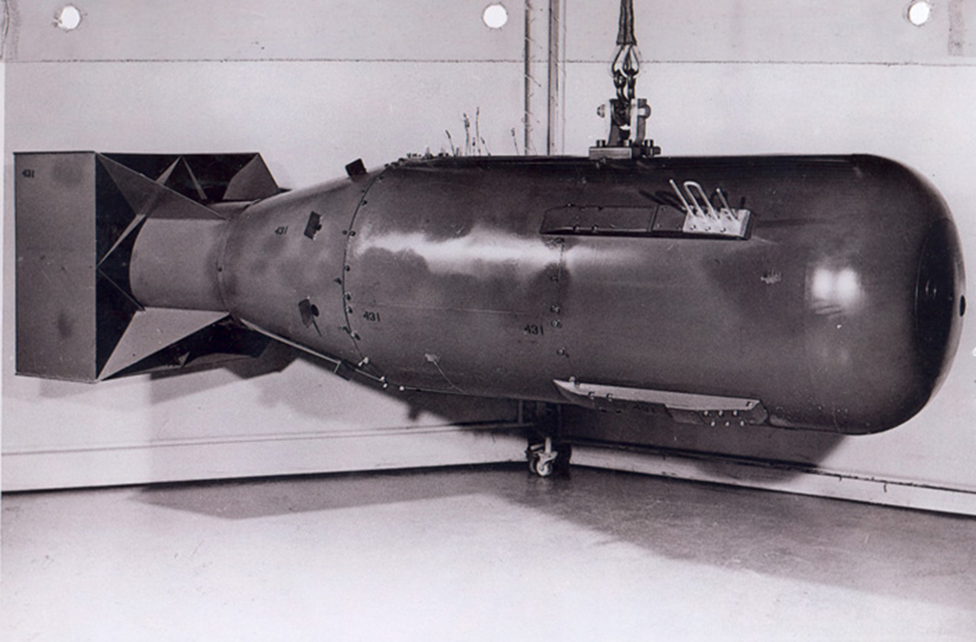

Slide 18
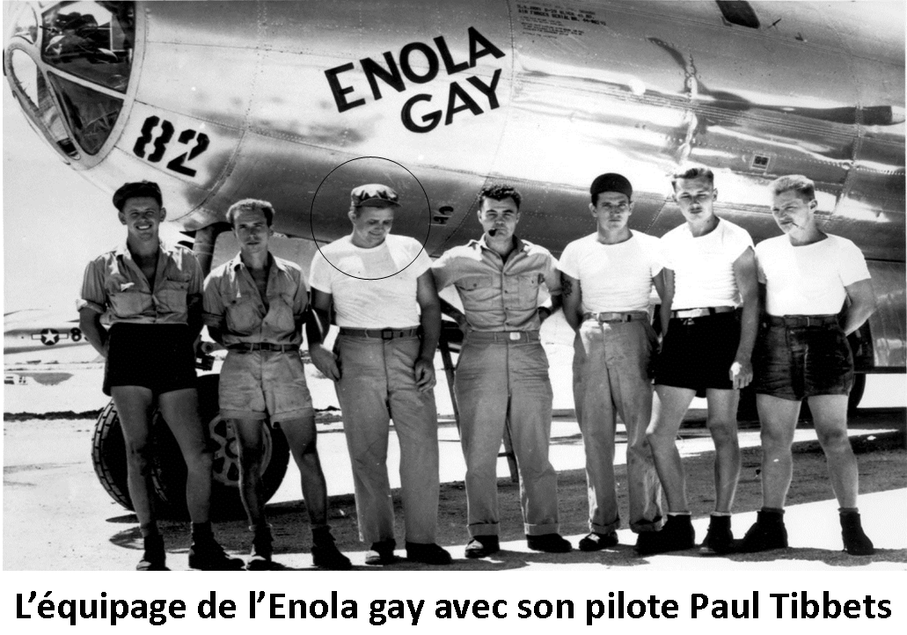

Slide 22
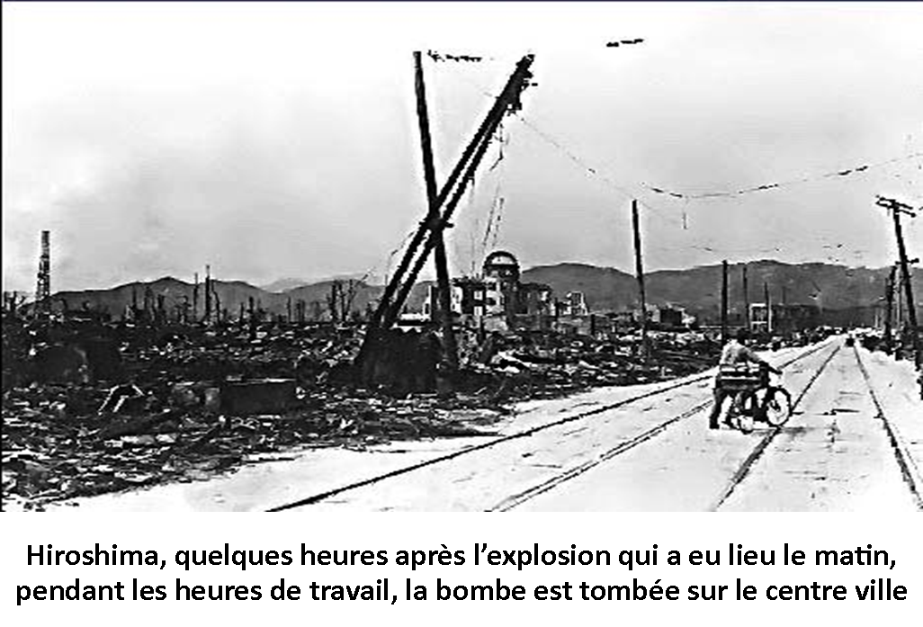

Slide 23
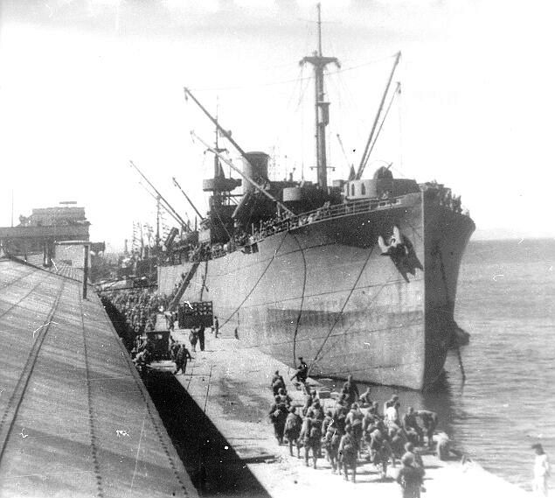
8 août 1945 : l'URSS (Joseph Staline)
déclare la guerre au Japon
L'invasion des Îles Kouriles est une opération amphibie lancée par l'Armée rouge pendant la deuxième moitié du mois d'août 1945 dans le cadre de leur offensive stratégique en Manchourie et qui se termina le 3 septembre 1945 par l'occupation de l'archipel.
Soldats soviétiques embarquant pour les îles Kouriles.

Slide 24
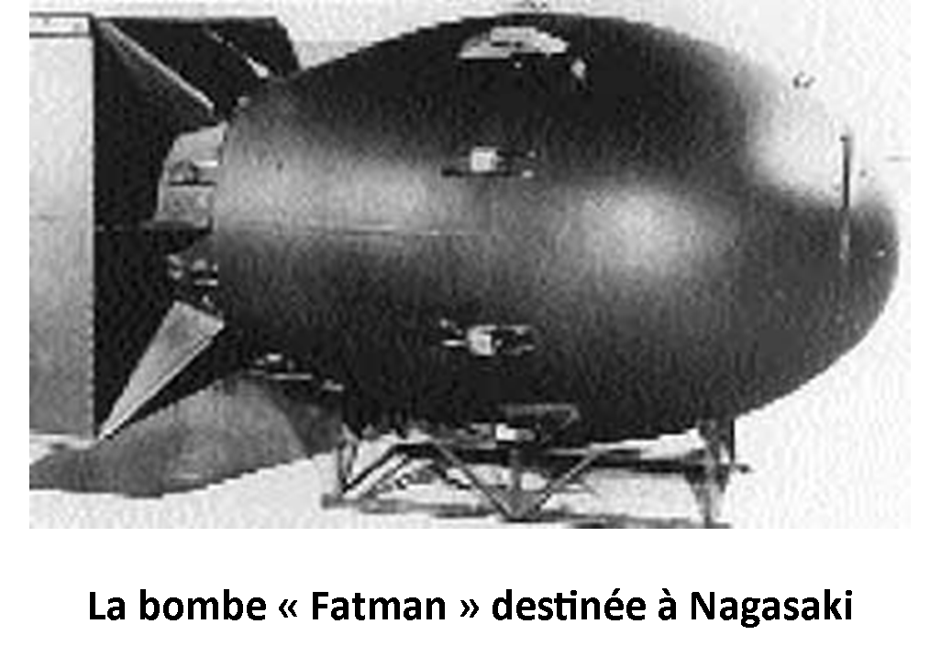
Plutonium

Slide 25
9 août 1945

Slide 27
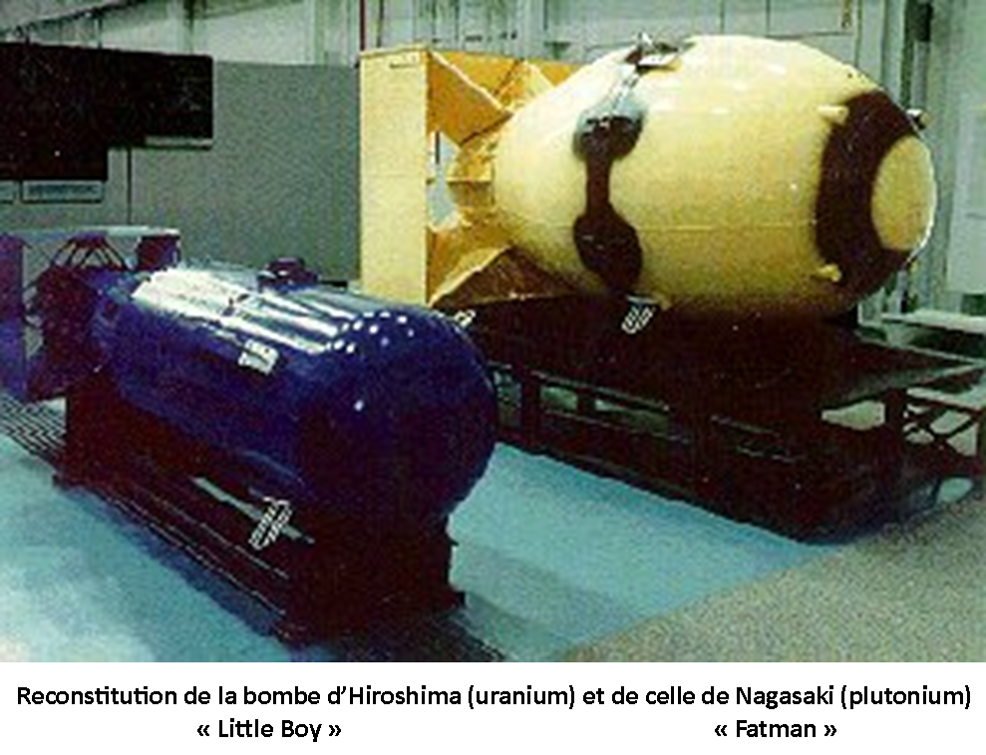

Slide 28
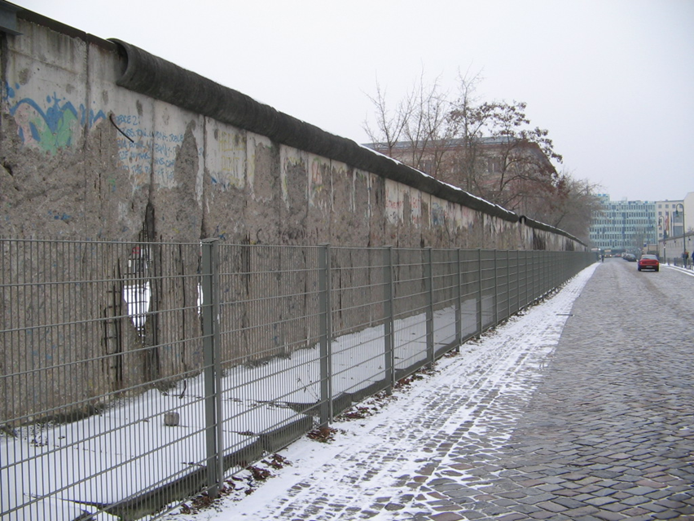

Slide 30
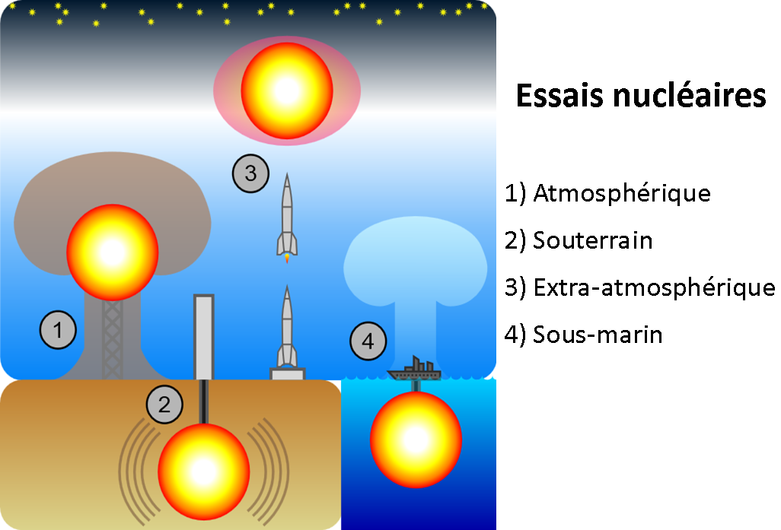

Slide 32
Mordechaï VANUNU
est le technicien de la centrale nucléaire
de Dimona qui fut kidnappé par le Mossad
et ensuite emprisonné pour avoir dénoncé publiquement la fabrication d’armes atomiques par Israël.
Il a été condamné à 18 ans de prison pour « espionnage »,
il a passé 11,5 ans dans un total isolement.

Slide 33
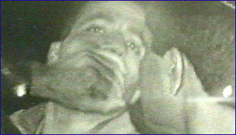
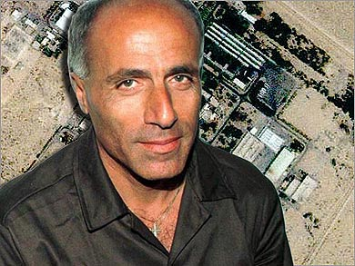
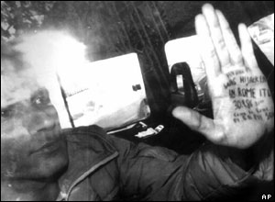
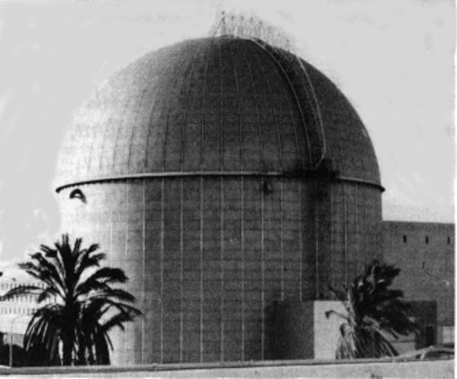
Mordechaï Vanunu
Dôme du réacteur
de la centrale de Dimona

Slide 34
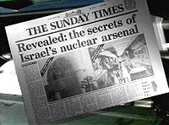

Slide 35
Mai 1989
Création du Parc Hibakusha
à la mémoire des victimes
d’Hiroshima, de Nagasaki
et des essais nucléaires

Slide 36
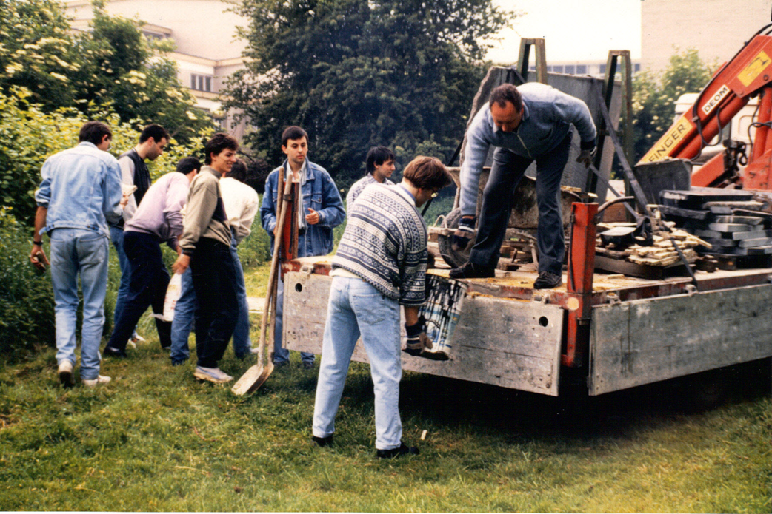

Slide 37
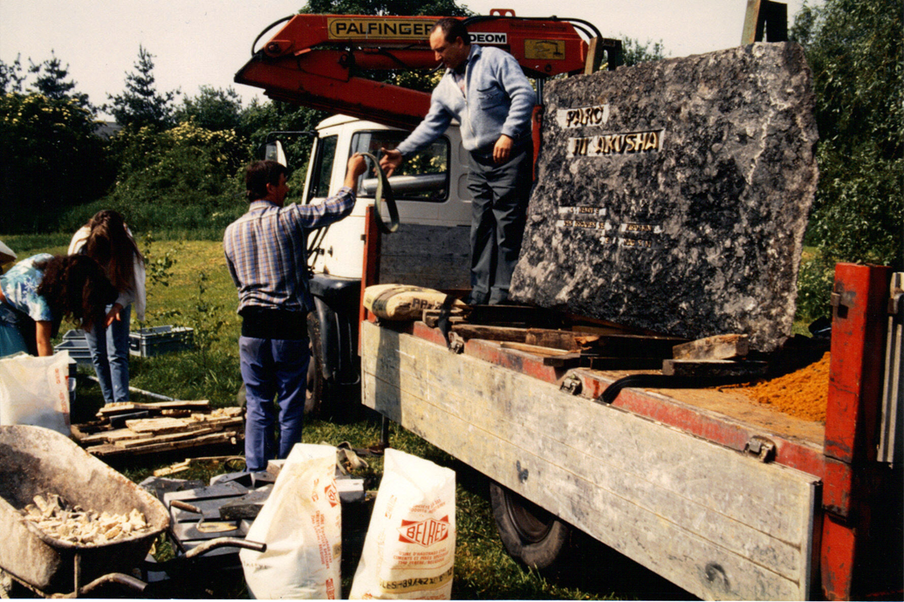

Slide 38
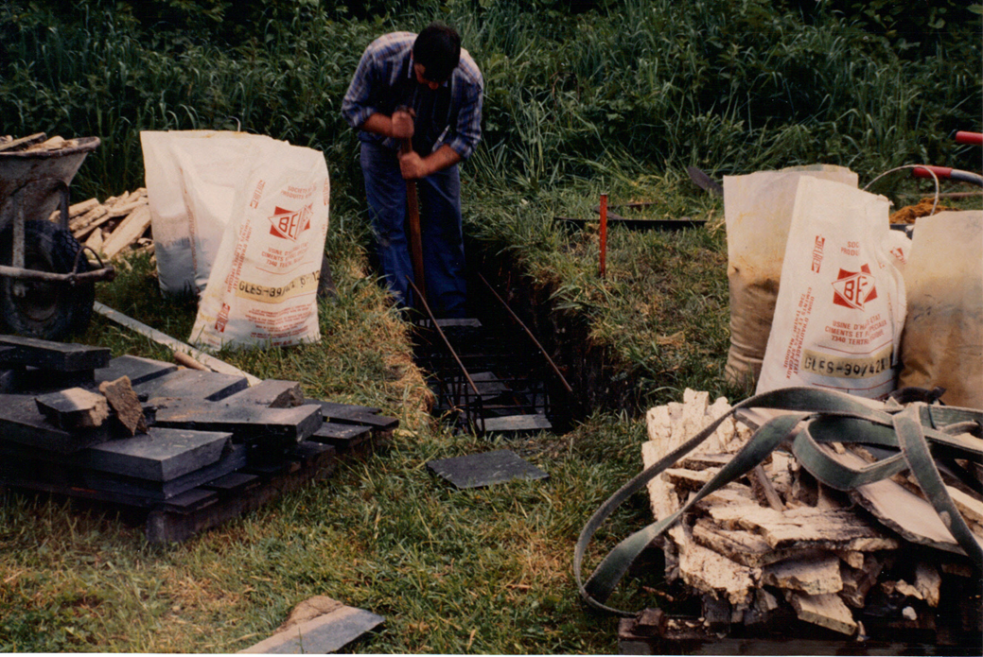

Slide 39
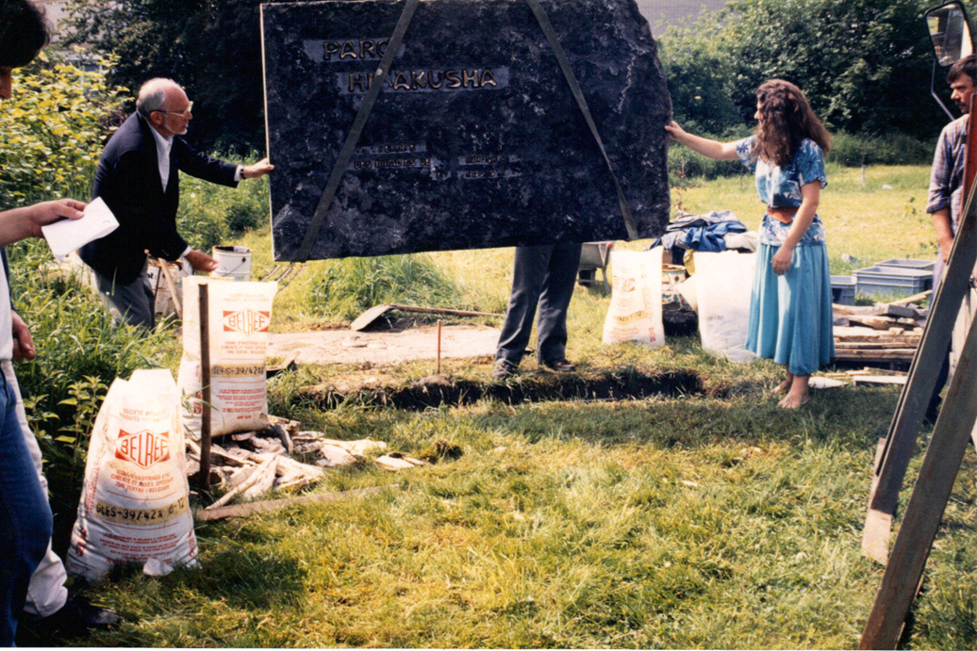

Slide 40
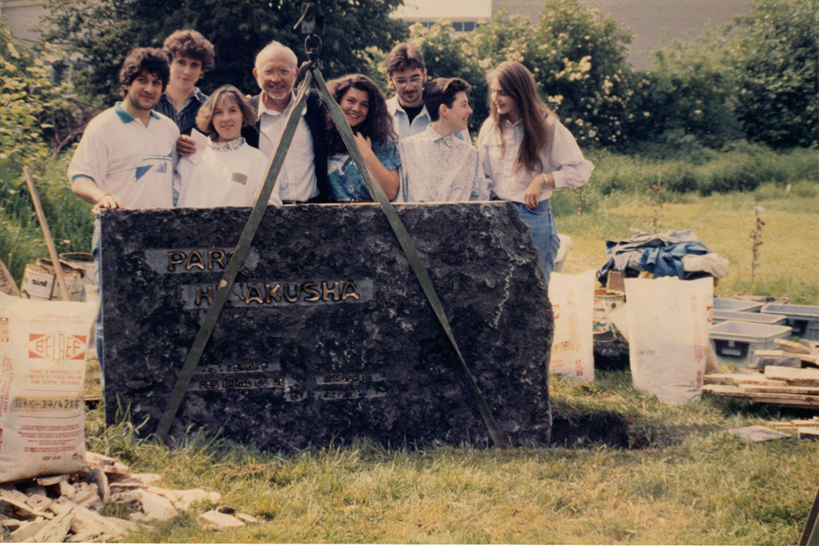

Slide 41
27 mai 1989
Visite de 4 femmes Hibakusha dont Shizuko Takagi

Slide 43
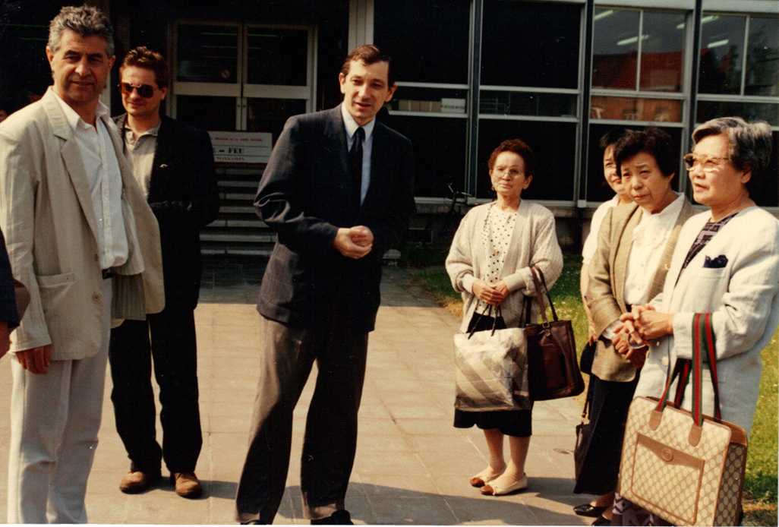
Notes:
Accueil par le Recteur de l’Université (Monsieur Van Haverbeke)

Slide 44
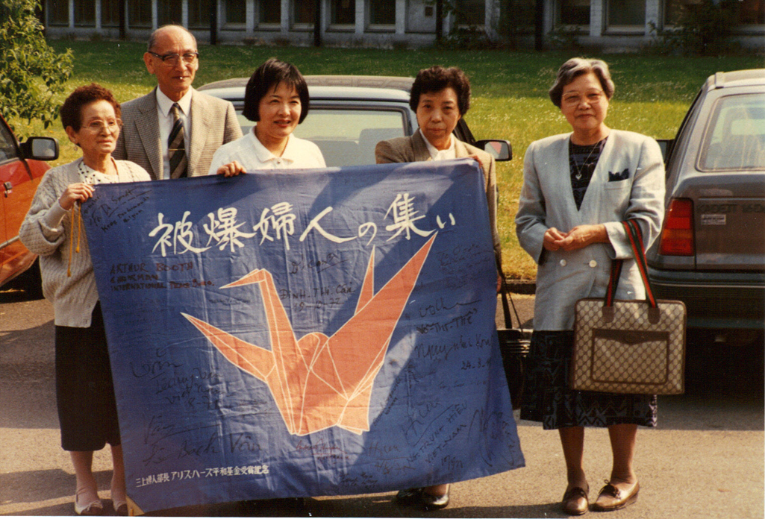

Slide 45
1989
Visite du Parc par les étudiants
de l’Université de Mons

Slide 46
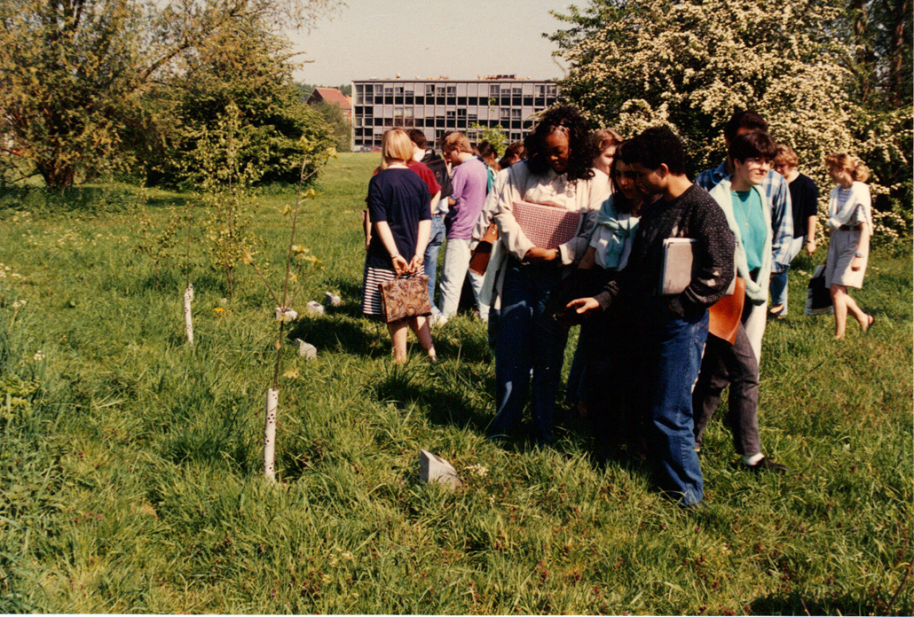

Slide 47
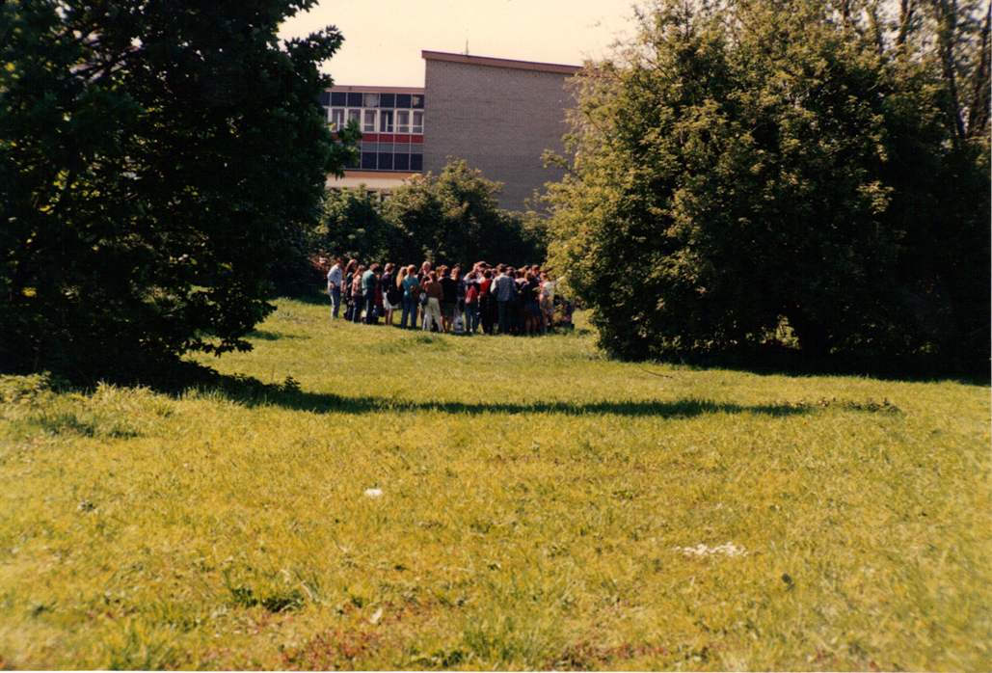

Slide 48
19 octobre 1990
Inauguration officielle
du Parc Hibakusha
par le ministre de l’URSS, les ambassadeurs irlandais et belge ainsi que Shizuko Takagi
accompagné d’un Shaman

Slide 50
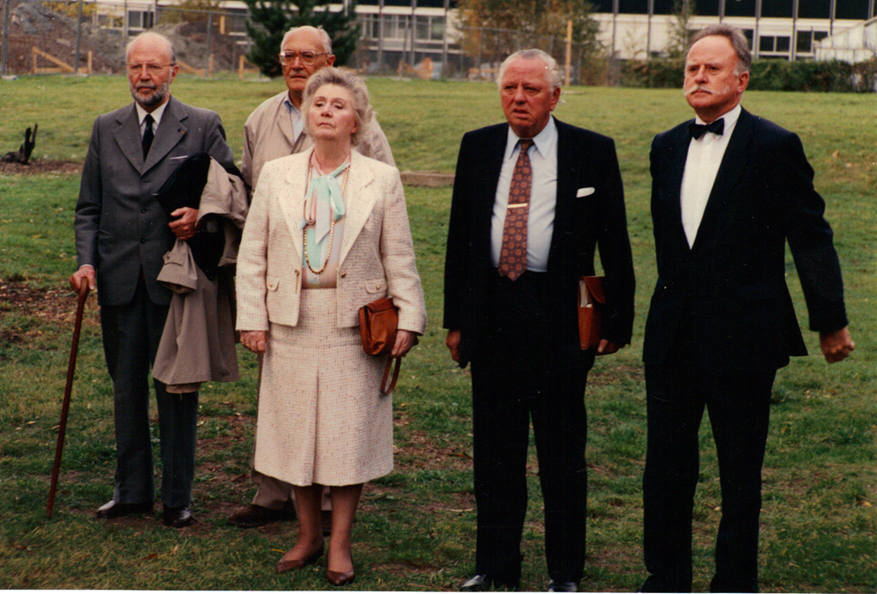

Slide 51
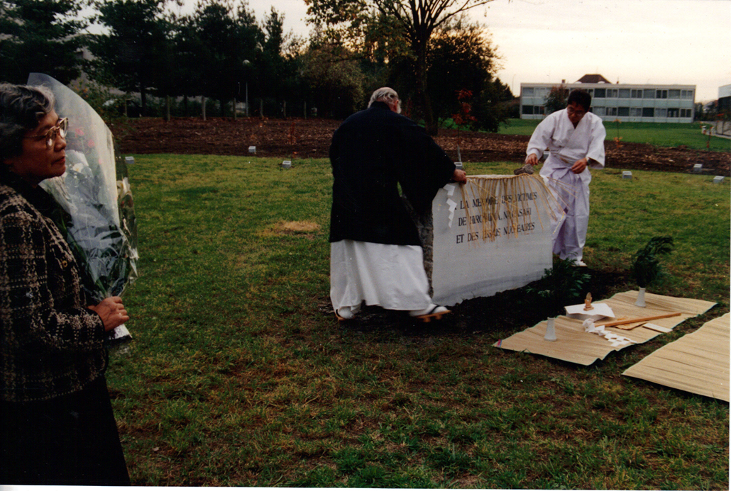

Slide 52
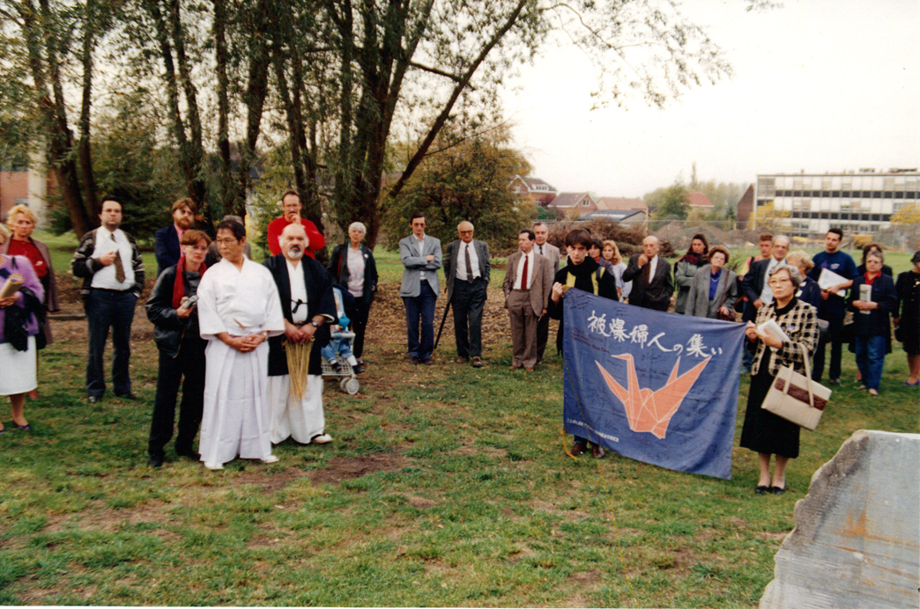

Slide 53
3 octobre 1993
Essai chinois
Cérémonie le 24 octobre

Slide 54
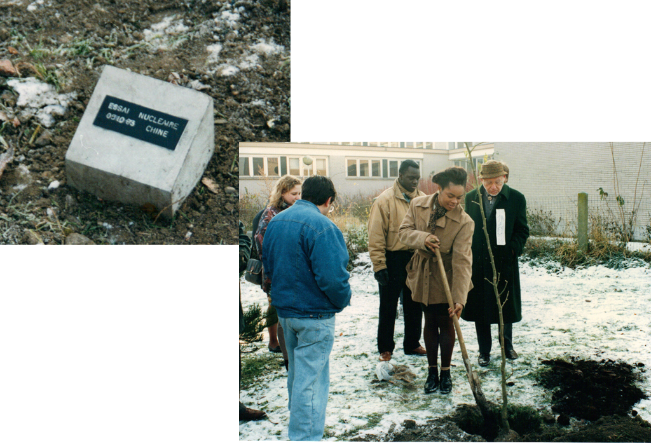

Slide 55
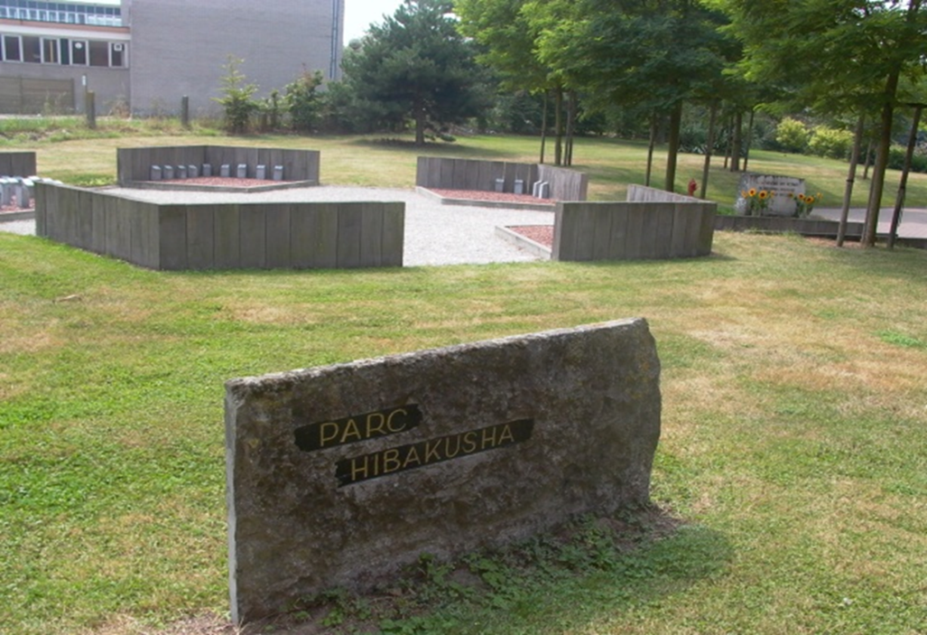

Slide 56
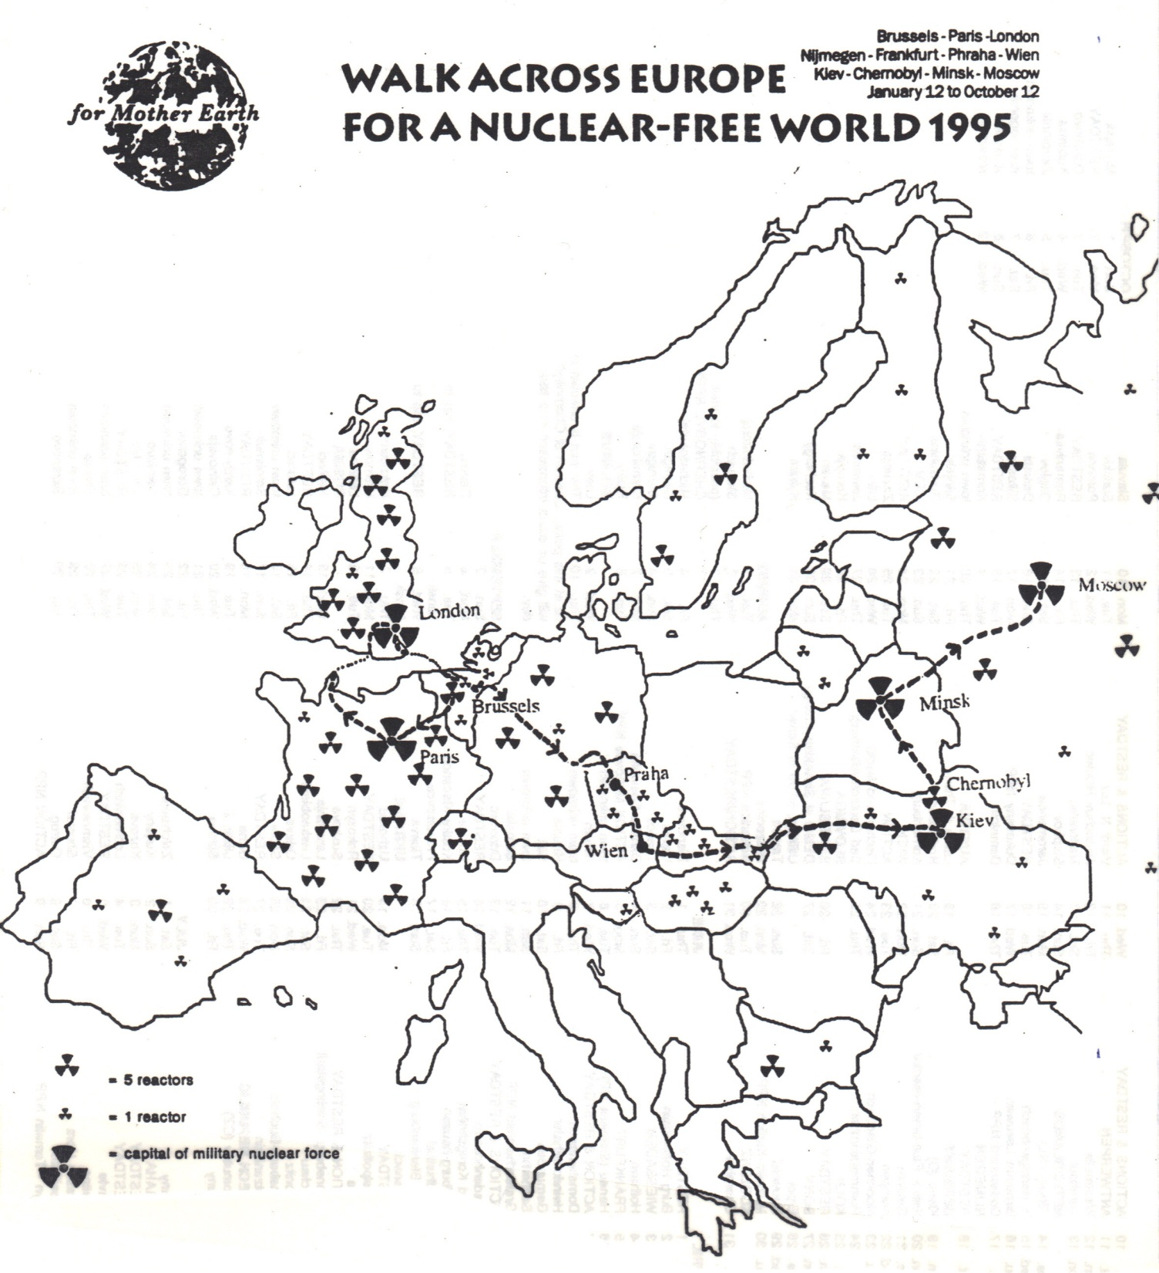
Départ de Bruxelles – janvier 1995

Slide 58
Entrée du P.C. de contrôle de la base de Taverny

Slide 59
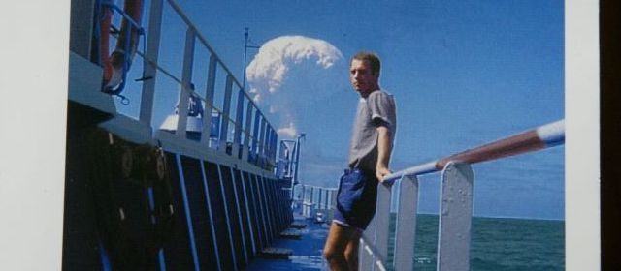
POLYNÉSIE FRANÇAISE, 1968.
Alors qu’en arrière-plan se déroule un tir nucléaire atmosphérique, ce jeune soldat
qui effectue son service militaire pose sans protection
sur le pont d’un navire de l’armée.

Slide 60
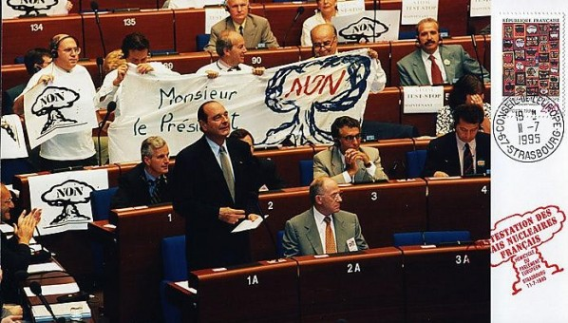
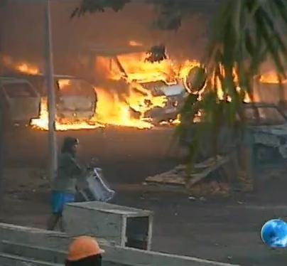
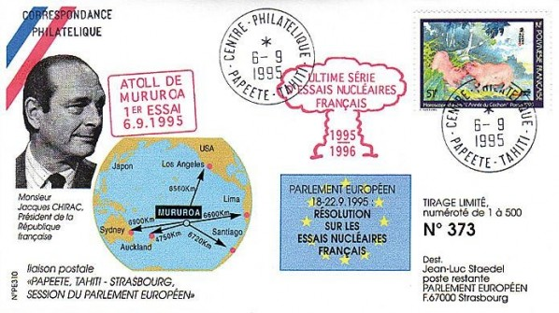

Slide 61
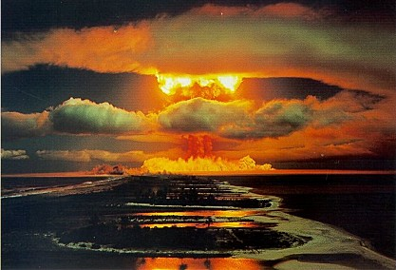
La France reconnaît sa responsabilité envers les victimes militaires et civiles de ses essais nucléaires
24 mars 2009

Slide 62
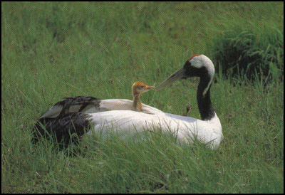
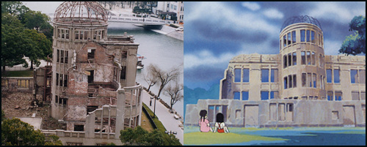
1995

Slide 63
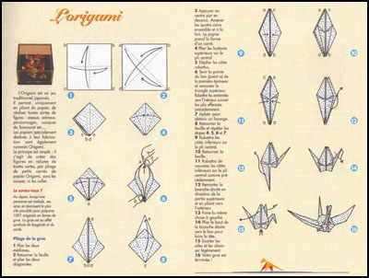

Slide 64
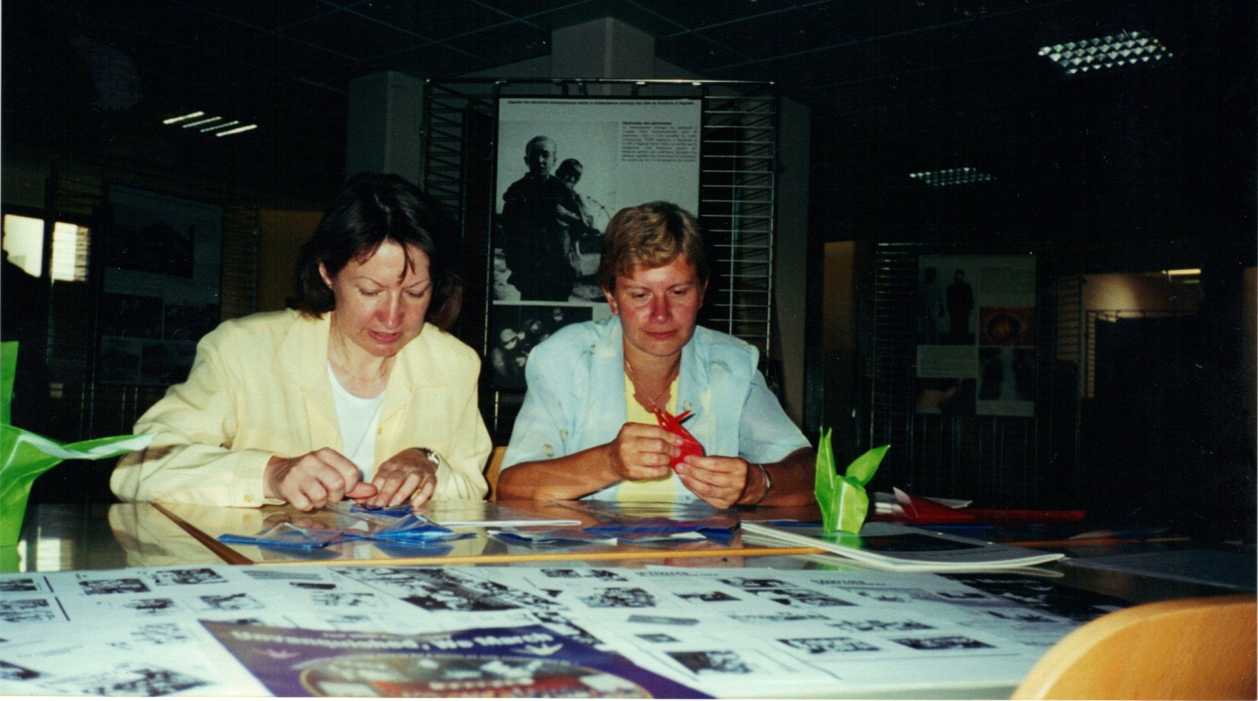

Slide 67
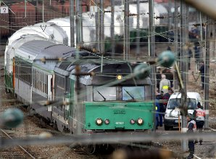
1996, le convoi nucléaire le plus important jamais réalisé entre la France et l'Allemagne poursuit son chemin pour le centre de stockage de Gorleben.
12 wagons de 110 tonnes chacun,
soit 1.320 tonnes de déchets vitrifiés allemands.

Slide 69
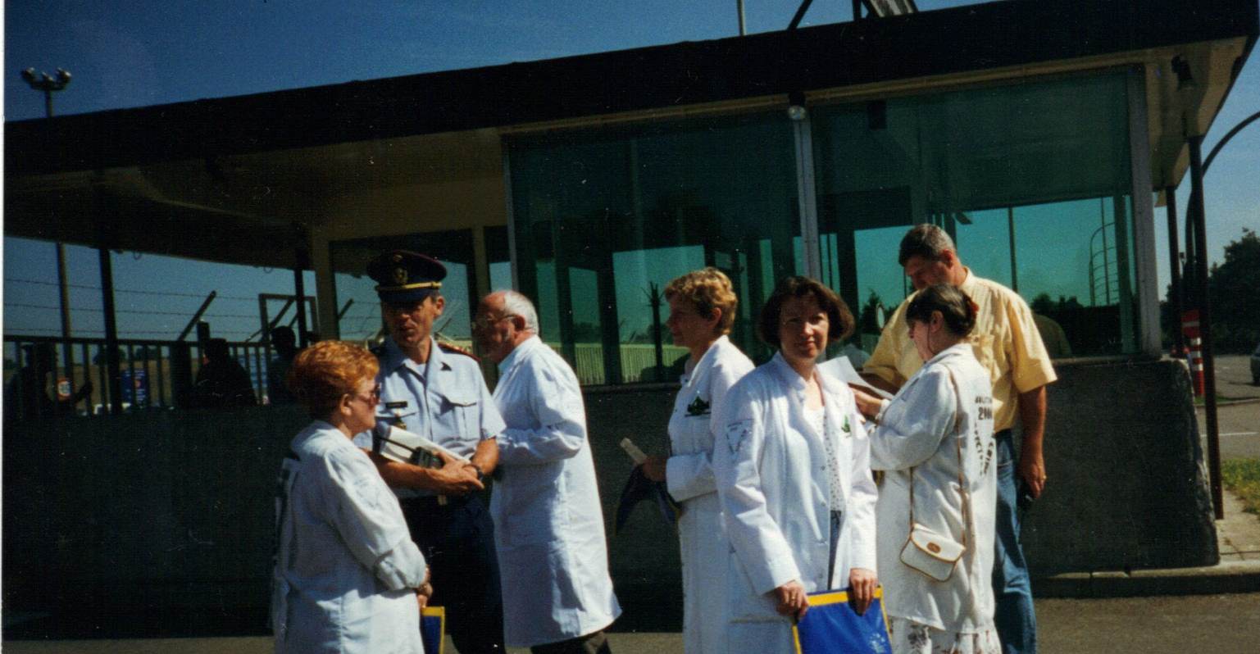
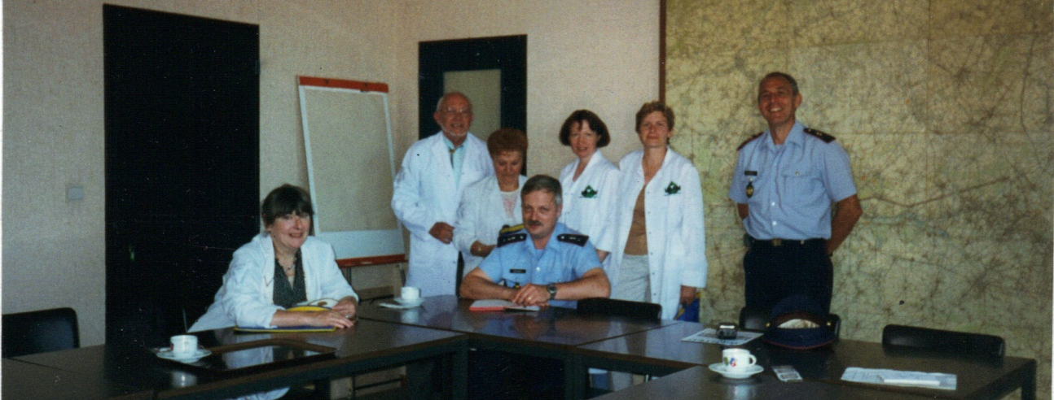
1998

Slide 70
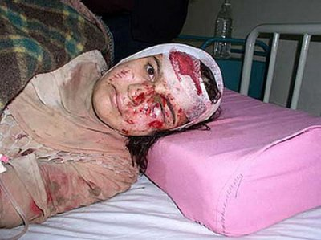
Armes à uranium appauvri en Irak et Yougoslavie
1999
Obus-flèche perforant américain;
la flèche (en blanc)
est composée d’un alliage d’uranium

Slide 71
Cimetière de sous-marins soviétiques

Slide 72
Campagne Mayor For Peace

Slide 76
Les puissances nucléaires en 2006
Puissance nucléaire majeure Puissance nucléaire moyenne | Puissance nucléaire faible Puissance nucléaire supposée

Slide 77
Pays possédant un programme d'acquisition nucléaire en 2009
Grandes puissances nucléaires (Etats-Unis, Russie, Grande-Bretagne, Chine, France)
Autres puissances nucléaires déclarées officiellement (Inde, Pakistan, Corée du Nord)
États suspectés de vouloir se doter de l'arme nucléaire ou l'ayant acquise (Israël, Iran, Ukraine)
États suspectés de faire, ou ayant eu, des recherches sur l'arme nucléaire (Brésil, Argentine, Arabie Saoudite, Pakistan, Syrie, Afrique du Sud, Suède, Irak, Taiwan, Ukraine, Kazakhstan, Australie, Algérie, …)
77

Slide 78
Temps de demi-vie des quelques éléments radioactifs
Élément chimique |  | Rayonnement | Demi-vie
Plutonium 244 | ²⁴⁴Pu | Radioactivité α | 80 millions d’années
Plutonium 240 | ²⁴⁰Pu | Radioactivité α | 6 560 ans
Uranium 236 | ²³⁶U | Radioactivité α | 23 millions d'années
Uranium 238 Uranium 234 | ²³⁸U ²³⁴U | Radioactivité α Radioactivité α | 4,5 milliard d’années 245 000 années

Slide 79
Date : 7 mai 1945 Opération : Projet Manhattan Test : "100-tons test" Lieu : Trinity, Alamogordo, N.Mexique (USA) Charge : 108 t de TNT (équivalent) Il s'agit de la première explosion nucléaire américaine instrumentée qui conduira à la bombe A de Trinity. Elaborée à partir d'une "composition B", cette bombe contient 1000 curies de produits fissiles. Elle explosa à 1.5 km du Ground Zéro de Trinity afin de tester les instruments.
Date : 16 juillet 1945 Opération : Projet Manhattan Test : Trinity Lieu : Trinity, Alamogordo, N.Mexique (USA) Charge : 21 kT (bombe au plutonium) Altitude : ~20 m Il s'agit de la première bombe A américaine.
Date : 6 août 1945 Tir : Little Boy Lieu : Hiroshima Charge : ~15 kT Altitude : 580 m Victimes : 140000 morts fin 1946 Bombe A à l'uranium enrichi pesant 3900 kg 62000 bâtiments détruits (les 2/3).
Date : 9 août 1945 Tir : Fat Man Lieu : Nagasaki Charge : 22 kT Altitude : ~500 m Victimes : ~73884 morts fin 1945 Bombe A au plutonium pesant 4050 kg

Slide 80
Têtes nucléaires
la Russie : environ 11 000 dont 2427 actives;
les États-Unis : environ 8500 dont 2150 actives;
la France : environ 300 dont 290 têtes actives;
le Royaume-Uni : 225 dont 160 actives;
la République populaire de Chine : environ 240;
Pakistan
l'Inde : entre 80 et 100 têtes nucléaires ; a réalisé le 18 mai 1974 son premier essai nucléaire, officiellement à but pacifique. Le 11 mai 1998, elle réalise son premier essai militaire.
le Pakistan : de 90 à 100 bombes, a réalisé son premier essai nucléaire quelques jours après l'Inde le 28 mai 1998.
Israël : dispose d'environ 80 armes nucléaires. Mais, selon un ancien technicien de la centrale nucléaire de Dimona, Mordechai Vanunu, Israël disposerait de plus de 200 bombes atomiques.
l'Iran est entouré de pays dotés de l'arme nucléaire : le Pakistan à l'est, Israël à l'ouest…
la Corée du Nord a effectué des essais nucléaires en 2006, 2009 et 2013
80

